Slide 1
КЕМЕРОВСКИЙ МУНИЦИПАЛЬНЫЙ ОКРУГ
МБОУ
«Звёздненская СОШ»
дошкольные группы
Оптимизация процесса информирования и консультирования родителей (законных представителей) в режиме ограничительных мероприятий

Slide 2
КАРТОЧКА ПРОЕКТА
Общие данные: Заказчик: директор МБОУ «Звёздненская СОШ» - А.Ю. Булдыгин Процесс: Сокращение временных затрат по информированию родителей Границы процесса: от подсчета количества времени на затраты консультирования родителей до сокращения трудоемкости образовательного процесса при взаимодействии с родителями (законными представителями) Руководитель проекта: Комолова Олеся Ивановна, старший воспитатель МБОУ «Звёздненская СОШ» Команда проекта: Комолова О.И., Самсонова Л.И., Капитонова Т.А., Иванова А.Н., Казутина А.А., Шубина И.А., Сафронова Е.В. | Обоснование: 1. Высокая трудоемкость процессов сбора, информирования, анкетирования и обработки данных в образовательном процессе; 2. Отсутствие единого информационного пространства; 3. Отсутствие совокупности качественных и количественных сведений; 4. Высокий процент рабочего времени по взаимодействию с родителями (законными представителями) воспитанников; 5. Профилактика коронавирусной инфекции.
Цели и эффекты: Эффект: 1. Оптимизация времени взаимодействия с родителями посредством интерактивных форм (онлайн, офлайн, электронная почта, мессенджеры и др.); 2. Модернизация автоматизированной системы сбора и обработки данных образовательного процесса. | Сроки: 1.Защита карточки проекта «_ 28_» __ноября_ 2020 (число) (месяц) (год) 2. Анализ текущей ситуации (с 02.11.2020г. по 06.11.2020г.): - разработка текущей карты процесса (с 09.11.2020г. по 13.11.2020г.) - поиск и выявление проблем (с 16.11.2020г. по 20.11.2020г.) - разработка целевой карты процесса (с 23.11.2020г по 25.11.2020г.) - разработка «дорожной карты» реализации проекта (с 26.11.2020г. по 27.11.2020г.) 3. Внедрение улучшений: с 30.11.2020г. по 31.01.2021г. 4. Закрытие проекта: «_01__» _февраля_ 2021 (число) (месяц) (год)
Наименование цели, ед. изм. | Текущий показатель | Целевой показатель
Сокращение временных затрат трудоемкости образовательного процесса при взаимодействии с родителями (законными представителями) | 115 мин | 50 мин

Slide 3
ЦЕЛЬ И РЕЗУЛЬТАТЫ ПРОЕКТА
Цель проекта: | Сокращение трудоемкости образовательного процесса при взаимодействии с родителями (законными представителями) не менее чем на 55% к концу января 2021 года
Способ достижения цели: | Сокращение временных затрат трудоемкости образовательного процесса при взаимодействии с родителями (законными представителями)
Результат проекта: | Сокращение временных затрат трудоемкости образовательного процесса при взаимодействии с родителями (законными представителями), отсутствие конфликтных ситуаций между родителями и сотрудниками ОУ
Требования к результату: | Создание алгоритма действий сотрудников ОУ Размещение на сайте ОУ онлайн вебинаров и консультаций специалистов Онлайн-график приема граждан с учетом плановых совещаний и т.д «Центр информационно-коммуникативных технологий «Онлайн-консультирования» Создание форума для обращений родителей (законных представителей) Удовлетворенность родителей качеством предоставленных услуг в дошкольных группах.
Пользователи результатами проекта: | Сотрудники дошкольных групп МБОУ “Звёздненская СОШ”, родители воспитанников; трансляция опыта – образовательные учреждения Кемеровского муниципального округа, Кемеровской области

Slide 4
КОМАНДА ПРОЕКТА
№ | ФИО | Должность и основное место работы | Выполняемые в проекте работы
1 | Комолова Олеся Ивановна | Старший воспитатель МБОУ «Звёздненская СОШ» | Руководитель проекта
2 | Самсонова Людмила Ивановна | Завхоз МБОУ «Звёздненская СОШ» | Член рабочей группы
3 | Иванова Алёна Николаевна | Воспитатель МБОУ «Звёздненская СОШ» | Член рабочей группы
4 | Капитонова Татьяна Анатольевна | Младший воспитатель МБОУ «Звёздненская СОШ» | Член рабочей группы
5 | Казутина Анастасия Андреевна | Воспитатель МБОУ «Звёздненская СОШ» | Член рабочей группы
6 | Шубина Ирина Андреевна | Воспитатель МБОУ «Звёздненская СОШ» | Член рабочей группы
7 | Сафронова Елена Викторовна | Секретарь и делопроизводитель МБОУ «Звёздненская СОШ» | Член рабочей группы

Slide 5
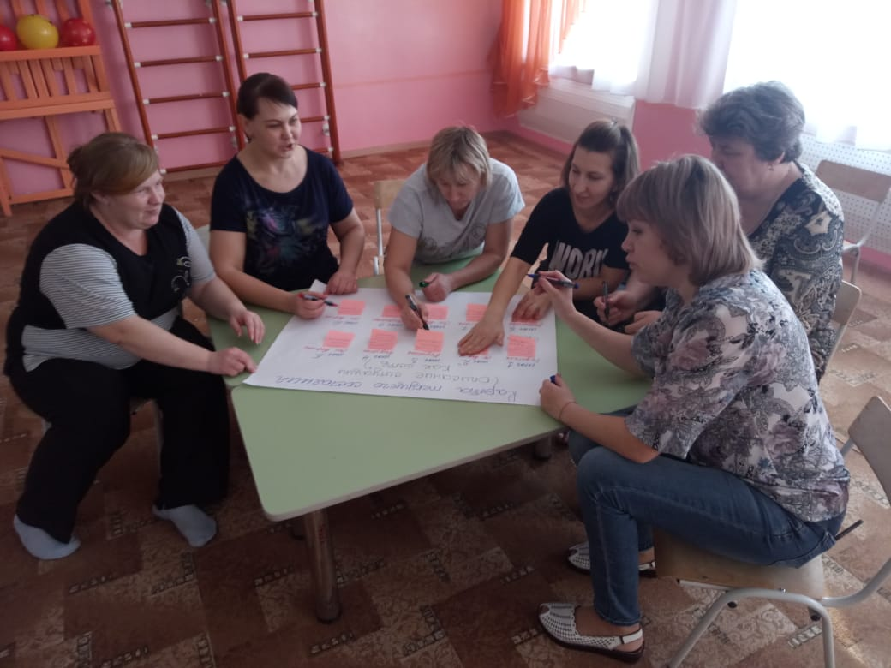
КОМАНДА ПРОЕКТА

Slide 6
ПРОЕКТ «Оптимизация процесса информирования и консультирования родителей (законных представителей) в режиме ограничительных мероприятий»
Исходящее состояние | Целевое состояние | Результат
Высокая трудоемкость процессов сбора, информирования, анкетирования и обработки данных в образовательном процессе; Отсутствие единого информационного пространства; Отсутствие совокупности качественных и количественных сведений; Высокий процент рабочего времени по взаимодействию с родителями (законными представителями) воспитанников; ДО | Разработка алгоритма взаимодействия с родителями для сотрудников дошкольных групп. Составление онлайн-графика приема граждан с учетом плановых совещаний и т.п. Размещение на сайте ОУ онлайн вебинаров и консультаций специалистов Создание форума для обращений родителей (законных представителей) Создание в ОУ «Центра информационно-коммуникативных технологий «Онлайн-консультирования» Сокращение временных затрат у родителей и сотрудников при оформлении документов. | Сотрудники дошкольных групп взаимодействуют с родителями в соответствии с алгоритмом. Родители самостоятельно знакомятся с документами (требуемыми для приема в ОУ) на сайте Родители могут записаться онлайн с указанием интересующего вопроса обращения Увеличение охвата родителей (законных представителей) по выявленным проблемам онлайн- или офлайн- вебинарами. Индивидуальное онлайн- или офлайн-консультирование, использование современных мессенджеров «Viber» и «WhatsApp». Отсутствие конфликтных ситуаций между родителями и сотрудниками ОУ. после

Slide 7
КАРТА ТЕКУЩЕГО СОСТОЯНИЯ ( описание ситуации « КАК ЕСТЬ»)
На 02.11.2020г. ВПП 1ч.55 мин.
Шаг 1
Шаг 2
Шаг 3
Шаг 4
Шаг 5
Шаг 6
Старший воспи-ль, учитель-логопед
Старший воспи-ль, учитель-логопед
Старший воспи-ль, учитель-логопед
Старший воспи-ль, учитель-логопед
Старший воспи-ль, учитель-логопед
Старший воспи-ль, учитель-логопед
В
Х
О
д
Назначение времени консультирования родителям (законным представителям), приглашение на встречу
Обсуждение проблем, вопросов индивидуаль-ной беседы
Анализ выявленных проблем в ходе консультации с родителями, поиск решений
Решение выявленных проблем, предложений
Подключение специалистов для решения поставленной проблемы
Повторное консультирование родителей (законных представителей)
В
ы
Х
О
д
3
1
3
4
5 мин.
1
20 мин.
1
20 мин.
20 мин.
20 мин.
30 мин.
Перечень потерь/проблем
1 | Потеря времени в связи с отсутствием старшего воспитателя и учителя-логопеда на месте (совещание, б/л, отпуск и т.д.)
2 | Потеря времени при ознакомлении родителей (законных представителей) с документами для поступления и оформления в дошкольные группы
3 | Потеря времени во время информирования и консультирования родителей и сбора данных (законных представителей)
4 | Индивидуальное информирование и консультирование родителей (законных представителей)
5 | Потеря времени при повторном консультировании
1
2
3
4
5

Slide 8
Введение в предметную область
(описание ситуации «КАК ЕСТЬ»)
ПИРАМИДА ПРОБЛЕМ
Потеря времени в связи с отсутствием старшего воспитателя и учителя-логопеда на месте (совещание, б/л, отпуск и т.д.).
Потеря времени при ознакомлении родителей (законных представителей) с документами для поступления и оформления в дошкольные группы
Потеря времени при повторном консультировании
Индивидуальное информирование и консультирование родителей (законных представителей)
Потеря времени во время информирования и консультирования родителей и сбора данных (законных представителей)
Департамент Образования и науки КО
Управление образования АКМО
2
4
3
5
1
МБОУ «Звёздненская СОШ»

Slide 9
Анализ проблем «5 почему?»
Проблема
Первопричина
Решение
Потеря времени в связи с отсутствием старшего воспитателя и учителя-логопеда на месте (совещание, б/л, отпуск и т.д.) | Отсутствие графика приема граждан, плановое совещание и т.п. | Составление онлайн-графика приема граждан с учетом плановых совещаний и т.д.
Потеря времени при ознакомлении родителей (законных представителей) с документами для поступления и оформления в дошкольные группы | Большой объем информации, необходимость ознакомить с необходимыми документами для приема в дошкольные группы | Самостоятельное ознакомление с документами (требуемыми для приема в ОУ) на сайте
Потеря времени во время информирования и консультирования родителей и сбора данных (законных представителей) | Большая затрата времени на выявление и обсуждение проблемы | Онлайн-запись родителя (законного представителя) с указанием интересующего вопроса обращения
Индивидуальное информирование и консультирование родителей (законных представителей) | Охват родителей (законных представителей) с дублируемыми проблемами | Онлайн- или офлайн- вебинар с увеличением охвата родителей (законных представителей) по выявленным проблемам
Потеря времени при повторном консультировании | Большая затрата времени на выявление и обсуждение проблемы | Индивидуальное онлайн- или офлайн-консультирование, использование современных мессенджеров «Viber» и «WhatsApp».

Slide 10
ДОРОЖНАЯ КАРТА
№ | Наименование | Длительность | ноябрь 2020 |  |  | январь 2021 |  | Ответственные
 |  |  | 2 н. | 3 н. | 4 н. | 1н. | 2н.
1 | Картирование проекта | 5 дней |  |  |  |  |  | Комолова О.И. старший воспитатель
2 | Заказ, приобретение ноутбука | 10 дней |  |  |  |  |  | Самсонова Л.И. завхоз
3 | Создание форума для обращений родителей (законных представителей) | 2 дня |  |  |  |  |  | Иванова А.Н. Воспитатель
4 | Организация «Центра информационно-коммуникативных технологий «Онлайн-консультирования» | 10 дней |  |  |  |  |  | Казутина А.А. воспитатель
5 | Размещение на сайте ОУ онлайн вебинаров и консультаций специалистов | 2 дня |  |  |  |  |  | Шубина И.А. воспитатель
6 | Составление онлайн-графика приема граждан с учетом плановых совещаний и т.д. | 2 дня |  |  |  |  |  | Комолова О.И. старший воспитатель
7 | Разработка чек-листов | 2 дня |  |  |  |  |  | Казутина А.А. воспитатель
9 | МОНИТОРИНГ эффективности проекта | 1 месяц |  |  |  |  |  | Комолова О.И. старший воспитатель

Slide 11
КАРТА ЦЕЛЕВОГО СОСТОЯНИЯ ( описание ситуации « КАК БУДЕТ»)
На 01.02.2021 г. ВПП 0ч.48 мин.
Шаг 1
Шаг 2
Шаг 3
Шаг 4
Шаг 5
Шаг 6
В
Х
О
д
В
ы
Х
О
д
Старший воспи-ль, учитель-логопед
Старший воспи-ль, учитель-логопед
Старший воспи-ль, учитель-логопед
Старший воспи-ль, учитель-логопед
Старший воспи-ль, учитель-логопед
Старший воспи-ль, учитель-логопед
Обсуждение проблем, вопросов (заранее индивидуальной беседы
Анализ выявленных проблем в ходе консультации с родителями, поиск решений
Решение выявленных проблем, предложений
Подключение специалистов в режиме онлайн-консультирования для решения поставленной проблемы
Повторное онлайн-консультирование
(при необходимости) родителей (законных представителей)
Онлайн-запись
родителя (законного представителя) на консультацию к специалисту ДОУ
с указанием интересующего вопроса обращения
3 мин.
10 мин.
10 мин.
5 мин.
10 мин.
10 ми.
РЕШЕНИЕ ПРОБЛЕМ.
1 | Составление онлайн-графика приема граждан с учетом плановых совещаний и т.д.
2 | Размещение на сайте ОУ онлайн вебинаров и консультаций специалистов
3 | Создание форума для обращений родителей (законных представителей)
4 | Создание в ОУ «Центра информационно-коммуникативных технологий «Онлайн-консультирования»
5 | Создание алгоритма действий сотрудников ОУ

Slide 12
Спасибо за внимание!
ПРОЕКТ «Оптимизация процесса информирования и консультирования родителей (законных представителей) в режиме ограничительных мероприятий»

